Slide 1
SIGSEGV時在做什麼？ 有沒有GDB？可以來除錯嗎？
講師：Yuto

Slide 2
$Outline
00 環境準備
01 程式編譯與執行
02 使用GDB除錯
03 程式流程與斷點
04 gdbinit與插件
05 變數檢視
06 程式競賽的應用
06 函式呼叫
07 記憶體傾印

Slide 3
$whoami
羅崧瑋/Yuto
資工系大三
技能點：
Linux、逆向工程、pwn
網頁前後端

Slide 4
$先備知識
基本撰寫 C 語言的能力
大概知道指標的 *、& 的作用
Windows/Unix-like Shell 的基本操作
擁有學習熱忱的心

Slide 5
$為什麼該接觸 GNU/Linux 開發工具
成功大學 黃敬群 教授
學習和研究
專業視野
工作機會
實作導向
source

Slide 6
$為什麼該接觸 GNU/Linux 開發工具
學習和研究
提供了很多高品質的開源工具
豐富的公開文件以及教學
可以透過閱讀原始碼，站在巨人的肩膀
專業視野
工作機會
實作導向
source

Slide 7
$為什麼該接觸 GNU/Linux 開發工具
成功大學 黃敬群 教授
學習和研究
專業視野
透過這些專案認識世界各地的天才
甚至可以獲得工作機會(LFX Mentorship)
工作機會
實作導向
source

Slide 8
$為什麼該接觸 GNU/Linux 開發工具
成功大學 黃敬群 教授
學習和研究
專業視野
工作機會
人類共享、自由、開放的理念
會比同齡人有更多的實務經驗
實作導向
source

Slide 9
$為什麼該接觸 GNU/Linux 開發工具
成功大學 黃敬群 教授
學習和研究
專業視野
工作機會
實作導向
解決真實世界的問題
source

Slide 10


Slide 11
加入科學開源服務社！！

Slide 12
不要亂置入
加入科學開源服務社！！

Slide 13
開闊視野
缺什麼，補什麼

Slide 14
00 環境準備
學習最難的莫過於開始了

Slide 15
$實驗環境
Editor：vscode(建議)、vim…
Compiler：gcc
Debugger：gdb

Slide 16
$實驗環境-Ubuntu
sudo apt install vim gcc

Slide 17
$實驗環境-Windows
我熱愛 Linux
用 WSL 裝 Ubuntu
回上一步
我還是要用 Windows
Chocolatey
MinGW-w64

Slide 18
$實驗環境-簡報&Labs
git clone https://github.com/yuto0226/gdb_tutorial.git

Slide 19
01 程式碼編譯與執行

Slide 20
#include <stdio.h>
int main(int argc, char *argv[]) {
char str[] = "Hello, world!\n"; // 宣告字串 str
printf(str); // 用 printf 印出字串 str
return 0;
}

Slide 21
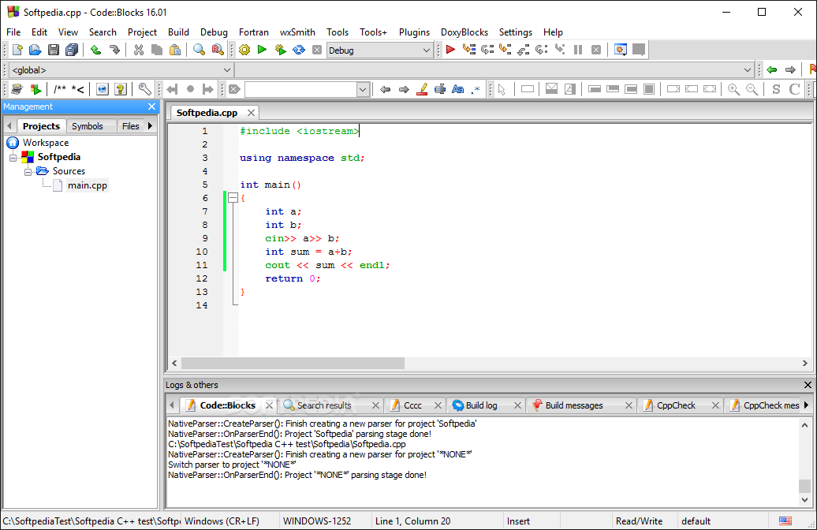

Slide 22


Slide 23
老師我的程式碼怎麼編譯那麼久？

Slide 24
$編譯程式
program.c
program.i
program.s
program.o
前處理器
preprocessor
編譯器
compiler
組譯器
assemlber
鏈結器
linker
program.exe
Notes:
prompt：在 C 語言的編譯過程中，preprocessor、compiler、assembler、linker 的功能分別為什麼？gcc 可以加什麼 flag 使用？

Slide 25
$編譯程式
program.c
前處理器
preprocessor
編譯器
compiler
組譯器
assemlber
鏈結器
linker
引入標頭檔
巨集替換
條件編譯
移除註解
輸出：.c

Slide 26
$編譯程式
program.i
前處理器
preprocessor
編譯器
compiler
組譯器
assemlber
鏈結器
linker
轉換組合語言
語法分析
語意分析
最佳化
程式安全
輸出：.s

Slide 27
$編譯程式
program.s
前處理器
preprocessor
編譯器
compiler
組譯器
assemlber
鏈結器
linker
轉換成機器碼
輸出：.o

Slide 28
$編譯程式
program.o
前處理器
preprocessor
編譯器
compiler
組譯器
assemlber
鏈結器
linker
將檔案連結在一起
.o 物件檔
符號引用
函式庫
輸出：可執行檔

Slide 29
$編譯程式
前處理器
preprocessor
編譯器
compiler
組譯器
assemlber
鏈結器
linker
program.exe

Slide 30
$gcc
GCC(GNU Compiler Collection)
gcc：C 編譯器
g++：C++ 編譯器
gfortran：Fortran 編譯器
gobjc：Objective-C 編譯器
自由軟體

Slide 31
$Lab 1-1 暖身：編譯C程式
把 hello.c 編譯成可執行檔並執行
gcc program.c -o program # 從 program.c 編譯成 program
gcc program.c # 從 program.c 編譯成 a.out/a.exe
./program

Slide 32
$C程式的錯誤類型
Syntax Errors 語法錯誤
Semantic Errors 語意錯誤
Linked Errors 連結錯誤
Runtime Errors 執行期錯誤
Logical Errors 邏輯錯誤

Slide 33
$Syntax Error
不符合該程式語言的語法
Compiler 會告訴你哪裡有問題
參閱 C99 規格書
沒加分號、括號沒刮
#include <stdio.h>
int main() {
int x = 10
printf("%d\n", x);
return 0;
}

Slide 34
$Semantic Errors
語法正確
但是語意有問題
賦值給一個表達式
#include <stdio.h>
int main() {
int a = 5, b = 10;
(a + b) = 15;
return 0;
}

Slide 35
$Linked Errors
連結過程中的錯誤
無法將目標檔連結成執行檔
使用未定義函式
#include <stdio.h>
int main() {
print("hello.\n");
return 0;
}

Slide 36
$Runtime Errors
Compiler 不會報錯
程式異常終止
除以零、陣列索引超出範圍
#include <stdio.h>
int main() {
int a = 10, b = 0;
int c = a / b;
printf("%d\n", c);
return 0;
}

Slide 37
$Logical Errors
使用者程式寫錯
#include <stdio.h>
int main() {
int a = 5, b = 10;
int average = a + b / 2;
printf("Average: %d\n", average);
return 0;
}

Slide 38
$Lab 1-2：編譯C程式
編譯 string.c 並執行
gcc program.c -o program # 從 program.c 編譯成 program
gcc program.c # 從 program.c 編譯成 a.out/a.exe
./program
string.c
#include <stdio.h>
int main(int argc, char *argv[]) {
char str[] = "Hello, world!\n";
printf("%s\n", &str);
return 0;
}

Slide 39
$Lab 1-2：編譯C程式
編譯 string.c 並執行
$ gcc string.c -o string
string.c: In function ‘main’
string.c:5:14: warning: format ??s??expects argument of type ‘char *’ but argument 2 has type ‘char (*)[15]’[-Wformat=]
5 | printf("%s\n", &str);
| ~^ ~~~~
| | |
| | char (*)[15]
| char *

Slide 40
$Lab 1-2：編譯C程式
編譯 string.c 並執行
$ ./string
Hello, world!

Slide 41
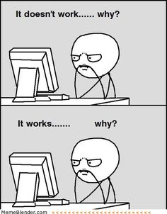

Slide 42
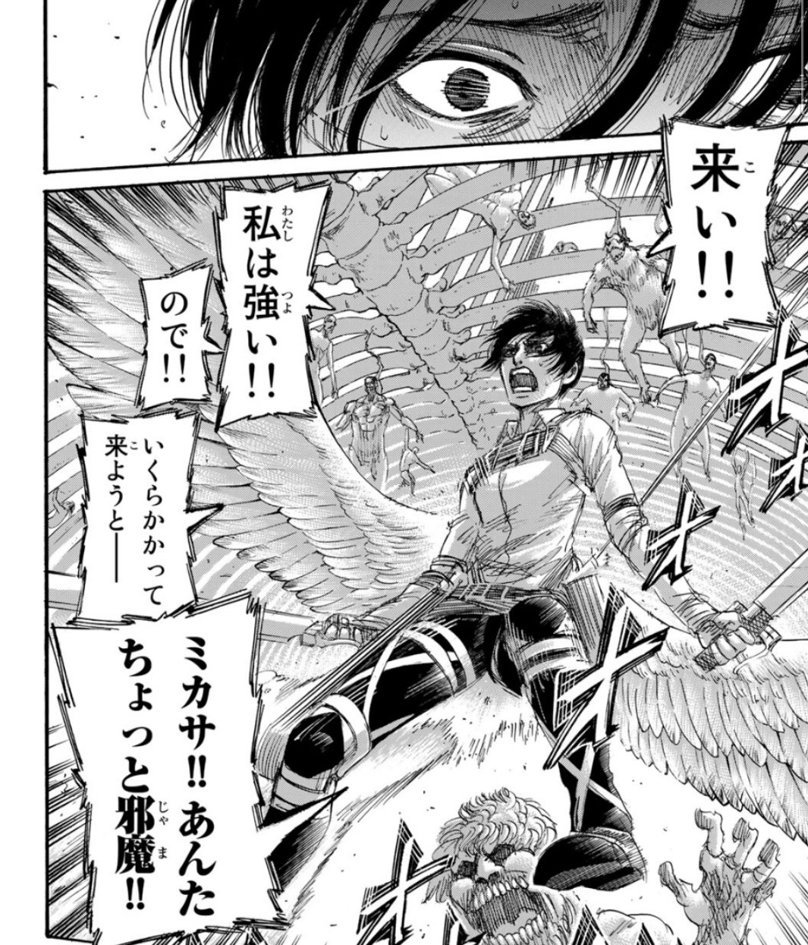
$gcc
Compiler 很強
善用 –Wall 選項

Slide 43
$GDB要解決的問題
gcc 編譯完不會報錯
我明明照著演算法寫啊怎麼會錯
為什麼遞迴跑一跑 SIGSEGV

Slide 44
02 使用GDB除錯

Slide 45
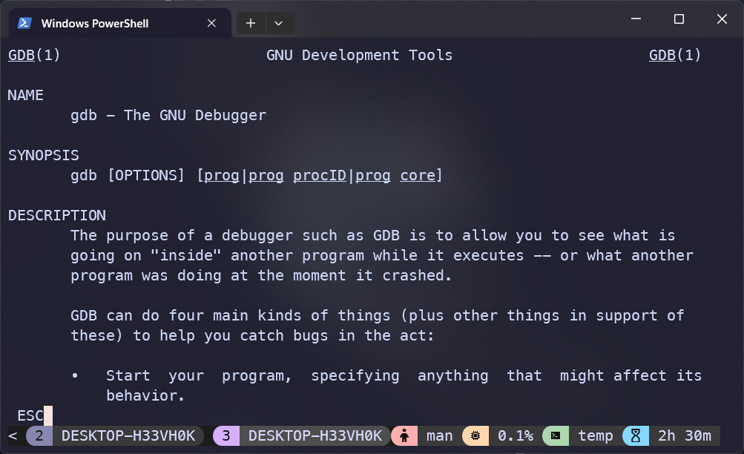
$GDB

Slide 46
$GDB
gdb <program>
gdb <program> <pid>
gdb –p <pid>

Slide 47
$基本指令
help/h 查詢指令的用法
quit/q 退出 gdb
run/r 執行程式

Slide 48
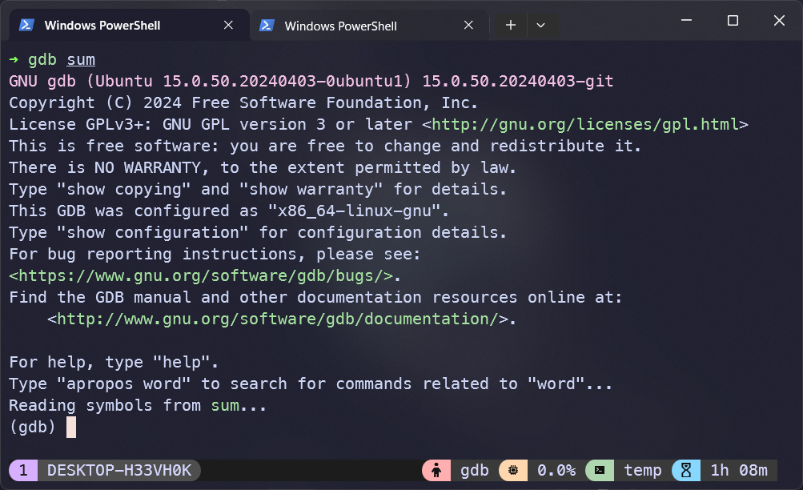
$Lab 2-1：gdb 基本操作
編譯 sum.c 並使用 gdb 開啟
依序嘗試以下指令：
help disas
disas main
run
quit

Slide 49
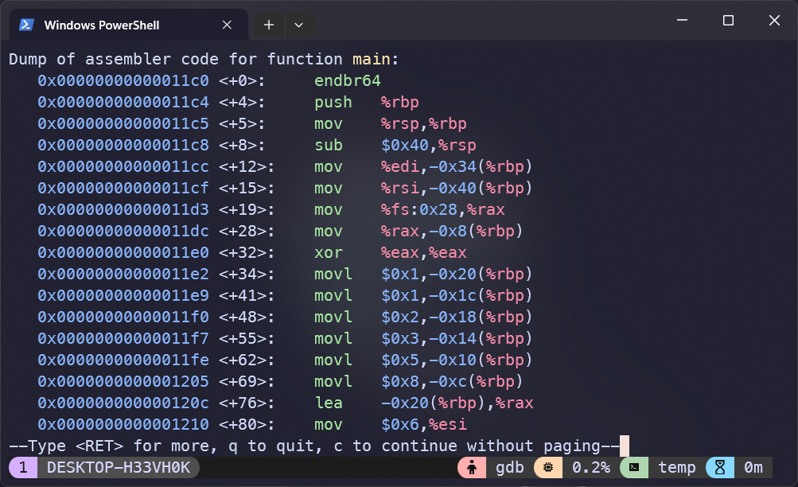
$Lab 2-1：gdb 基本操作

Slide 50

$Lab 2-1：gdb 基本操作

Slide 51

$Lab 2-1：gdb 基本操作

Slide 52
$Symbol
變數名稱、函式名稱、行號...
gcc –g

Slide 53
$原始碼
list：顯示原始碼/接續往下顯示
list <func>：顯示函式原始碼
list <linenum>：顯示某行數的原始碼
list +：接續往下顯示
list -：往上顯示

Slide 54
$Lab 2-1：gdb 基本操作
重新用 –g 選項編譯 sum.c 並使用 gdb 開啟
依序嘗試以下指令：
list 瀏覽全部的原始碼
list arr_sum
list main
list +
list -

Slide 55
$圖形化介面
gdb –tui
layout <option>
src 原始碼
asm 組合語言
regs 原始碼/組合語言+暫存器
split 原始碼+組合語言
快捷鍵
Ctrl+L 重新整理
Ctrl+X+A 退出 TUI 模式

Slide 56
$Lab 2-1：gdb 基本操作
重新用 –g 選項編譯 sum.c 並使用 gdb 開啟
依序嘗試以下指令：
layout split 看原始碼和組合語言
start 執行程式
重複按 s 觀察執行狀況
使用 c 繼續執行

Slide 57
03 程式流程與斷點

Slide 58
$流程控制
next/n(i) 執行下一行程式碼 (不進入函數)
step/s(i) 執行下一行程式碼 (進入函數)
finish/fin 執行直到 return
continue/c 繼續執行程式，直到下一個中斷點
until/u <locspec> 執行直到指定的位置
print/p <variable> 印出變數的值

Slide 59
$Lab 3-1：gdb 基本操作
用 –g 選項編譯 coin.c
編譯後先執行程式碼玩玩看
挑戰先不看程式碼，用 gdb 摸索程式碼的流程
start
next/step
...
程式說明：
用統計學驗證翻硬幣的公平性
調整 myflip 的參數調整公平性
翻 10^7 會有好看的進度條

Slide 60
$Lab 3-2：流程控制
編譯 fib.c 作答
實作兩種類型的函式計算 Fibonacci，其中計算出了一點小問題。請嘗試使用 gdb 除錯，修正邏輯錯誤的地方。

Slide 61
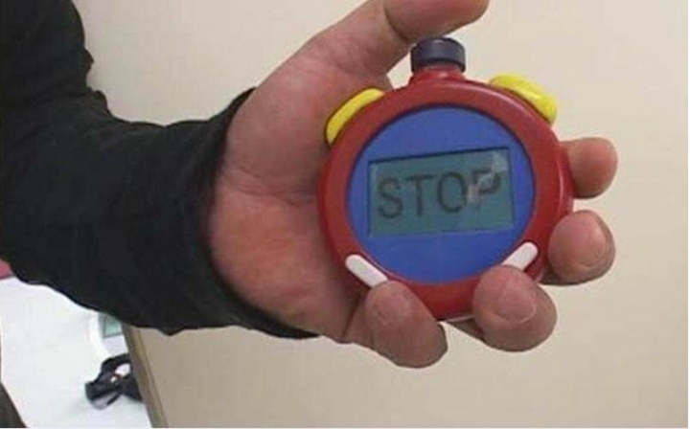
$斷點 Break point
時間暫停

Slide 62
$斷點 Break point
break/b <locspec>
b <行號>
b <函數名稱>
b *<記憶體位址>
break <中斷位置> if <條件>
info breakpoints/break
delete <斷點編號>
enable <斷點編號>
disable <斷點編號>
參考資料

Slide 63
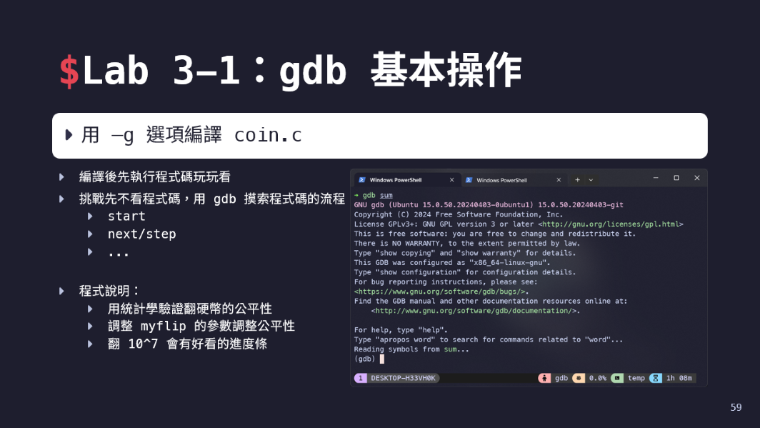
$斷點 Break point
b main

Slide 64
$Lab 3-3：建立斷點
編譯 rand.c 作答
這隻程式會使用 rand() 生成一個數字儲存到變數中，請使用 gdb 的 print 指令，找出生成的數字是多少。
Hint：要記得下斷點，不然不會停

Slide 65
$Lab 3-3：建立斷點
編譯 rand.c 作答
set 指令可以改變執行中程式的變數的值，使用方法如下。嘗試使用這個指令，讓程式最後輸出的 number 是 114514。
set <var>=<value>
Hint：set sum=0xdeadbeef

Slide 66
04 gdbinit與插件

Slide 67
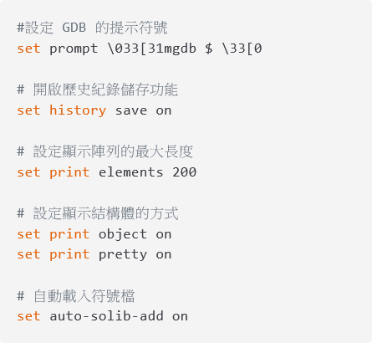
$gdbinit
GDB 的設定腳本
啟動時會自動讀取並執行
可以使用 Python
網路上有很多人寫好的

Slide 68
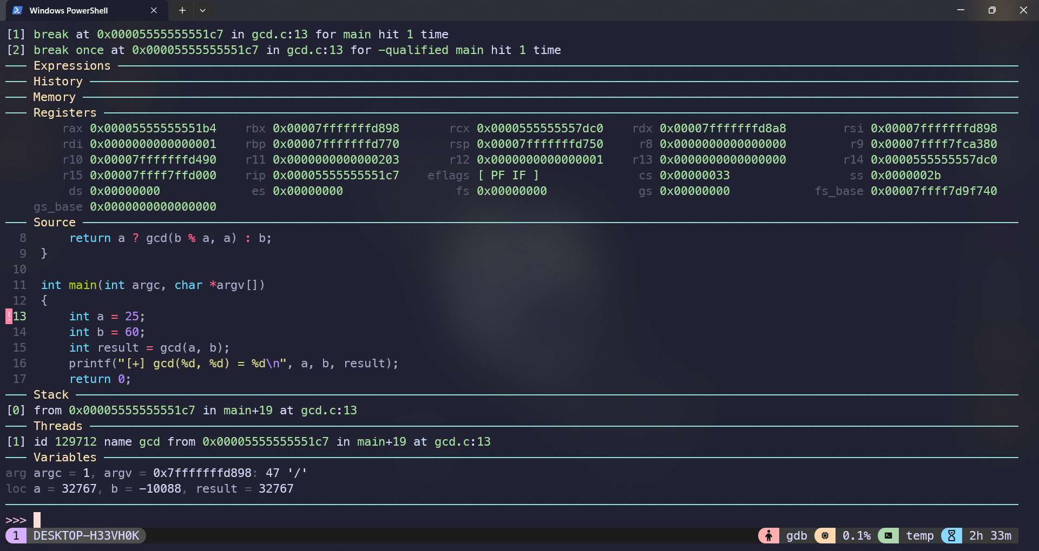
$GDB-Dashboard

Slide 69
$GDB-Dashboard
視覺化顯示資訊
很適合新手入門

Slide 70
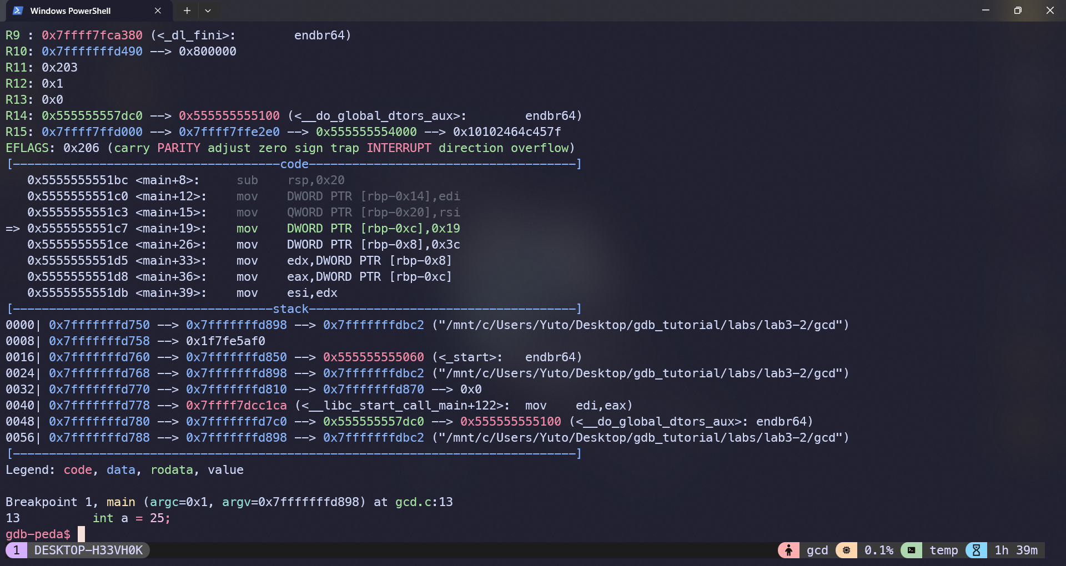
$PEDA

Slide 71
$PEDA
Python Exploit Development Assistance for GDB
強化 GDB 原生指令，更直覺的 暫存器顯示、反組譯輸出、記憶體檢視
介面較為簡潔、功能基本
適合CTF新手挑戰 pwn

Slide 72
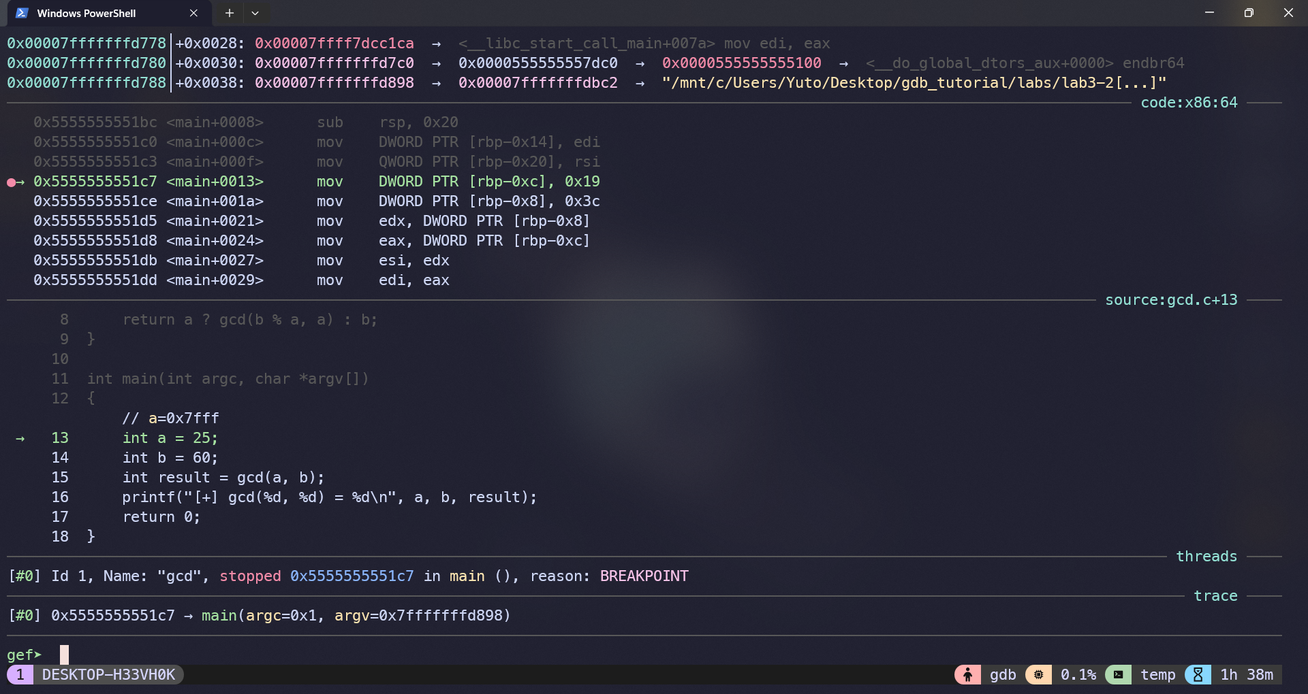
$GEF

Slide 73
$GEF
GDB Enhanced Features
Python 3 支援
多種 CPU 架構支援(x86, x86_64, ARM, MIPS, PowerPC 等)

Slide 74
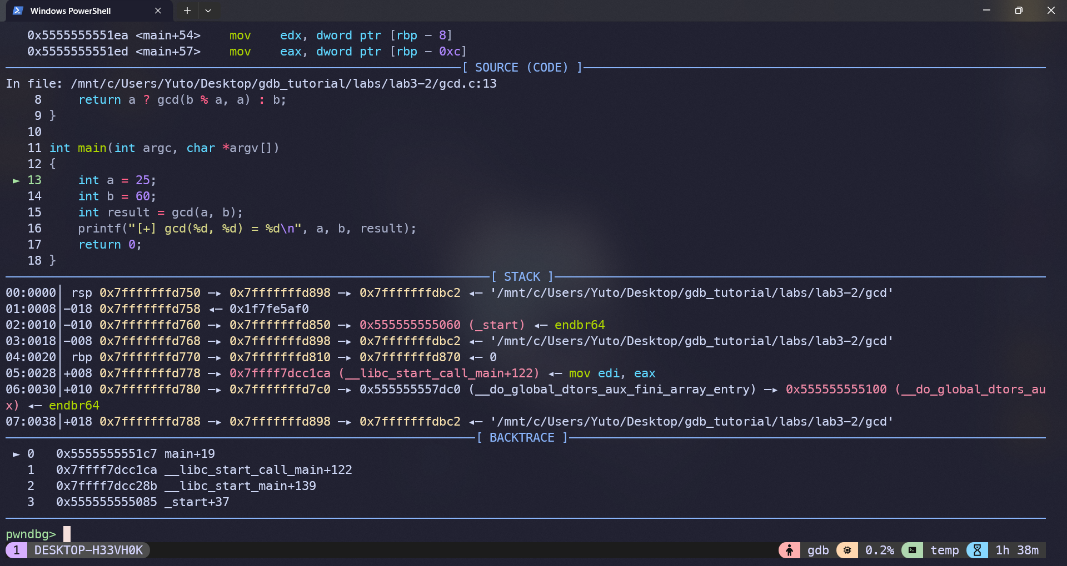
$Pwndbg

Slide 75
$Pwndbg
專為 CTF 與漏洞開發設計，提供自動化利用工具
偵測 ASLR、NX、Canary、PIE 等安全機制
內建 Heap 分析工具
適合CTF競賽選手

Slide 76
$Lab 4-1：安裝 gdb-dashboard
下載 gdb-dashboard 的 .gdbinit 到 ~/.gdbinit
sudo apt install python3-pygments
pip install pygments

Slide 77
$gdb-dashboard
help dashboard 查看手冊
dashboard 叫出顯示介面
dashboard –layout 設定顯示版面
assembly、breakpoints、expressions
history、memory、registers
source、stack、threads、variables
ex:dashboard –layout breakpoints memory source stack variables

Slide 78
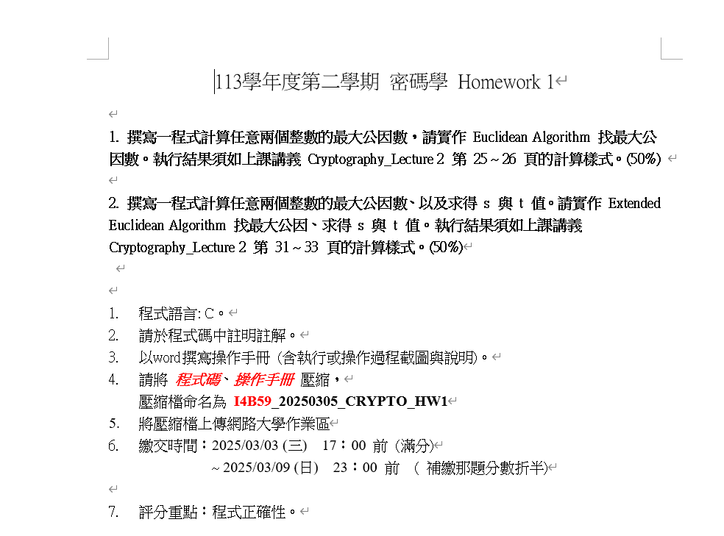
$密碼學

Slide 79
$密碼學
int gcd(int a, int b)
{
return a ? gcd(b % a, a) : b;
}

Slide 80
$密碼學
int gcd(int a, int b)
{
printf("[*] %4d %4d %4d %4d\n", b / a, a, b, b % a);
return a ? gcd(b % a, a) : b;
}

Slide 81
$Lab 4-1：密碼學
編譯 gcd.c 作答
這個程式也出了一點小問題，請嘗試修復錯誤

Slide 82
05 變數檢視

Slide 83
$變數檢視
每次都要手打 print 超累
display <expr>
info display
undisplay/delete display <nums>...
enable display <nums>...
disable display <nums>...

Slide 84
$Lab 5-1：鏈結串列
編譯 list.c 作答
這個程式沒什麼問題，練習用 display 追蹤串列的值

Slide 85
$Lab 5-2：氣泡排序
編譯 bubble.c 作答
這個程式沒什麼問題，練習用 display 追蹤陣列的值
Hint：
p *arr@len

Slide 86
$變數檢視

Slide 87
06 程式競賽的應用

Slide 88
$redirect & pipe
<、>：重新導向輸入輸出
>>：新增在後面
ex：echo “hello” >> hello.txt
|：把左邊程式的輸出導向右邊程式的輸入
ex：echo “~” | cd

Slide 89
$測資
用 Linux 的 pipe 機制
./program < test.in > output.txt
diff test.out output.txt
vimdiff test.out output.txt
nvim –d test.out output.txt

Slide 90
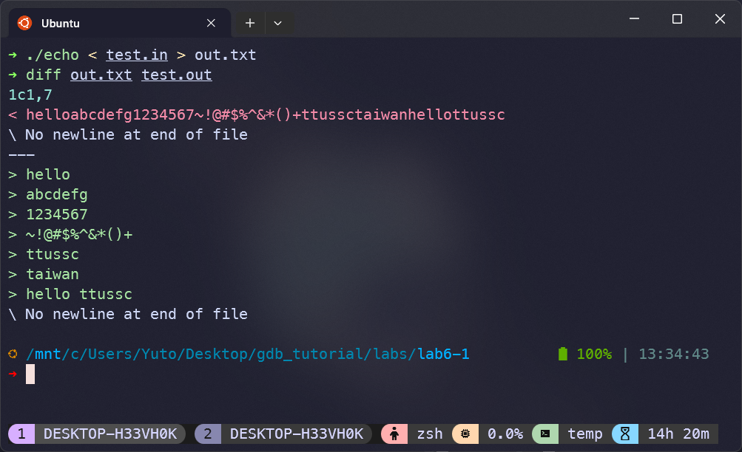
$測資

Slide 91
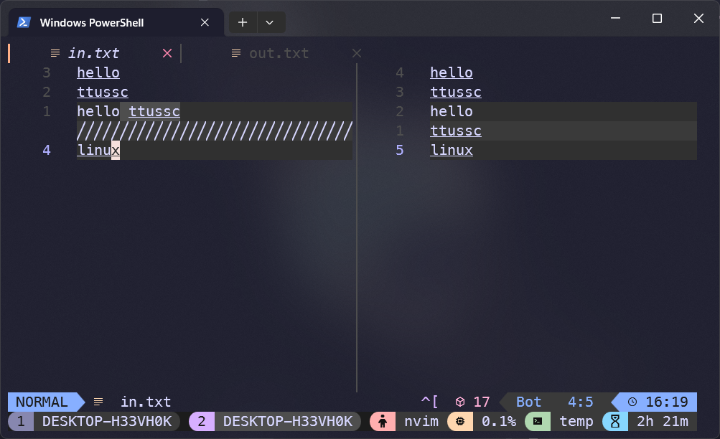
$測資

Slide 92
$Lab 6-1：餵測資
編譯 echo.c
測資：test.in、測資輸出：test.out
修改程式使其輸出吻合測資

Slide 93
$測資
剩下的就等你去實戰了

Slide 94
07 函式呼叫

Slide 95
$函式呼叫
0x40010100
區域變數 2
0x40010100
區域變數 1
0x40010100
Caller ebp
0x40010100
Ret Addr
記憶體位址
堆疊 Stack

Slide 96
$函式呼叫
backtrace/bt
frame/f
up
down
info frame/f
info args
info locals

Slide 97
$Lab 7-1：很深
編譯 deep.c
用 gdb 追蹤函式呼叫過程

Slide 98
08 記憶體傾印

Slide 99

$回饋表單

Slide 100
Happing Hacking
wayne71112@gmail.com

Slide 101
$標題
新增少量內文
List item
List item
Sub item
Sub item

Slide 102
$標題
新增少量內文
List item
List item
Sub item
Sub item
Banner

Slide 103
$標題
新增少量內文
List item
List item
Sub item
Sub item

Slide 104
這是章節標題
哈哈想不到吧

Slide 105
$Code Section
// 函式用於將資料寫入檔案
bool writeFile(…) {
std::ofstream file(filename, std::ios::binary);
if (!file) {
std::cout << "無法打開檔案寫入: " << filename << std::endl;
return false;
}
file.write(reinterpret_cast<const char*>(data.data()), data.size());
return true;
}

Slide 106
$Code Section
// 函式用於將資料寫入檔案
bool writeFile(…) {
std::ofstream file(filename, std::ios::binary);
if (!file) {
std::cout << "無法打開檔案寫入: " << filename << std::endl;
return false;
}
file.write(reinterpret_cast<const char*>(data.data()), data.size());
return true;
}

Slide 107
$Debug
// 函式用於將資料寫入檔案
bool writeFile(…) {
std::ofstream file(filename, std::ios::binary);
if (!file) {
std::cout << "無法打開檔案寫入: " << filename << std::endl;
return false;
}
file.write(reinterpret_cast<const char*>(data.data()), data.size());
return true;
}

Slide 108
$Debug
// 函式用於將資料寫入檔案
bool writeFile(…) {
std::ofstream file(filename, std::ios::binary);
if (!file) {
std::cout << "無法打開檔案寫入: " << filename << std::endl;
return false;
}
file.write(reinterpret_cast<const char*>(data.data()), data.size());
return true;
}

Slide 109
$棧 Stack
0x40010100
區域變數 2
0x40010100
區域變數 1
0x40010100
Caller ebp
0x40010100
Ret Addr
記憶體位址
堆疊 Stack

Slide 110
$記憶體 Memory
addr | 0 | 1 | 2 | 3 | 4 | 5 | 6 | 7 | 8 | 9 | 0 | A | B | C | D | E | F
0000 | FF
0010
0020
0030
0040

Slide 111
Happing Hacking
wayne71112@gmail.com

